Slide 1
Tillgodoräknanden i nya ladok webbutbildning 2017-09-12
Anna Sandberg Telléus

Slide 2
Agenda
Kommande utbildningar
Översyn av tillgodoräknandehanteringen i nya Ladok
Vad tillgodoräknandet består av
Tillgodoräknandet som helhet
Annat resultat och annan merit
Tillgodoräknande kopplat till utbyte
Demo av systemet
Scenarior för tillgodoräknande
Utfall i examen
Frågor

Slide 3
Vad tillgodoräknandet består av
Grund för tillgodoräknande (det studenten har med sig)
Kurs eller del av kurs (från Ladok3-lärosäte)
Annat resultat
Annan merit
Det som något tillgodoräknas som
Kurs
Del av kurs
Annan specifikation (”fritext”)
Eventuell koppling till kurspaketering
Kan vara program, utbyte

Slide 4
Tillgodoräknandet som helhet
Ett tillgodoräknandebeslut betraktas som en sammanhållen enhet och behandlas på det sättet i nya Ladok
Hela tillgodoräknandet visas i bevis, intyg och översikter
Om ett beslut innebär att vissa kurser tillgodoräknas som en viss sammanräknad omfattning, kan man inte dela på beslutet och bara ta med delar av det i examen. Då måste nytt beslut fattas.
En framtida förbättring blir att underlätta inläggning av delbeslut i Ladok

Slide 5
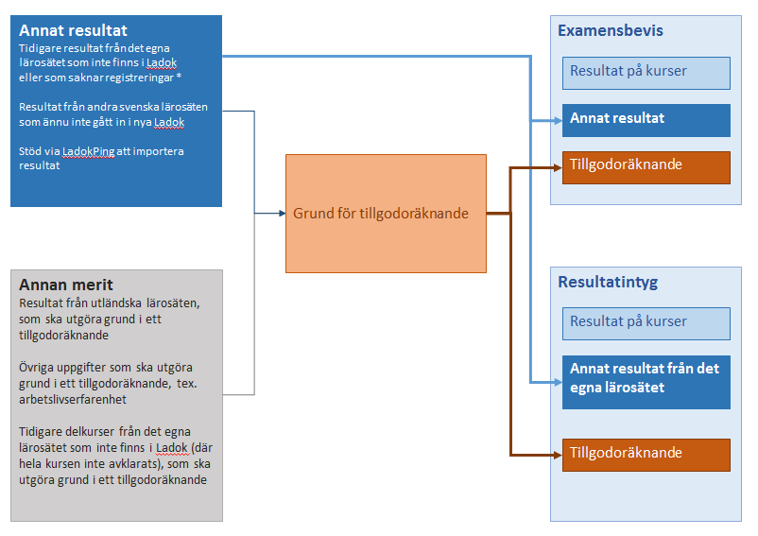
Annat resultat och annan merit

Slide 6
Tillgodoräknande kopplat till utbyte
Samma grundflöde som för andra tillgodoräknanden
Lägg in kursen/kurserna som är lästa inom utbytet som annan merit
Ange vad de tillgodoräknas som
Koppla till paketering – välj utbytet

Slide 7
DEMO

